Slide 1
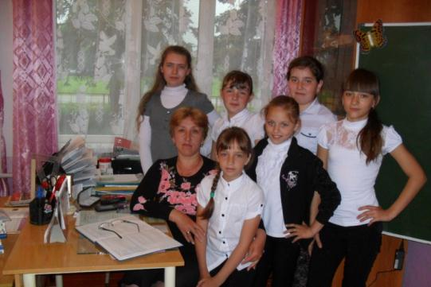
Муниципальное бюджетное общеобразовательное учреждение средняя общеобразовательная школа №7
ПОРТФОЛИО
Профессиональной деятельности учителя начальных классов
Горб Ирины Павловны

Slide 2
Горб Ирина Павловна
Родилась 30 июля 1967 года в ст.Канеловской Краснодарского края.
Окончила Азовское педагогическое училище в 1986 г. по специальности: преподавание в начальных классах общеобразовательной школы, квалификация: учитель начальных классов, воспитатель.
Работаю в МБОУ СОШ №7 МО Староминский район учителем начальных классов.
Стаж педагогической работы 28 лет, в данном учреждении 23 года.

Slide 3
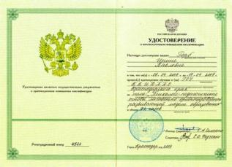
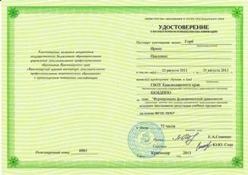
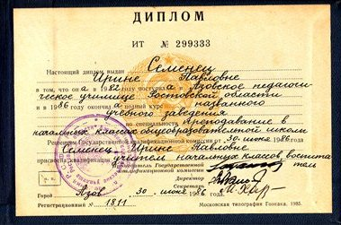
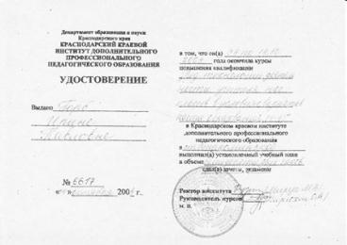
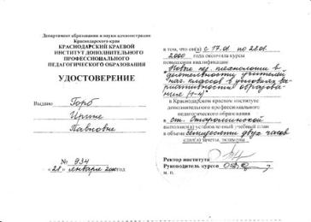

Slide 4
Цель: демонстрация личных профессиональных достижений, отражающих уровень компетентности и творческих способностей.
Задачи:
Представление, популяризация и распространение профессионального и интеллектуально-творческого опыта работы.
Повышение престижа учительской работы.
Систематизация накопленного материала

Slide 5
Жизненное кредо
Ничего не делать без ясного намерения, без четко сформулированной цели.
Человек без цели, что птица без крыльев!

Slide 6
Педагогическое кредо
«Главный смысл деятельности учителя в том, чтобы создать каждому ученику ситуацию успеха!»
А.Белкин

Slide 7
Методическая копилка
Урок на тему «Разнообразие растительного мира Краснодарского кря». Вариант 1, 2.
Урок на тему «Растительность Краснодарского края. Её охрана».
Разработка урока на тему «Красота родного края».
Презентация к уроку «Красота родного края».
Презентация «С ДНЁМ МАТЕРИ» (классный час).
Разработка внеклассного мероприятия: Утренник ко дню Матери.
Презентация к уроку кубановедения «Промыслы и ремесла Кубани».
Доклад на тему: «Кружок, как групповая форма внеклассной работы по экологическому воспитанию».
Урок кубановедения на тему «Вдохновенный певец России».
Доклад на тему «Рождество Христово» с презентацией.

Slide 8
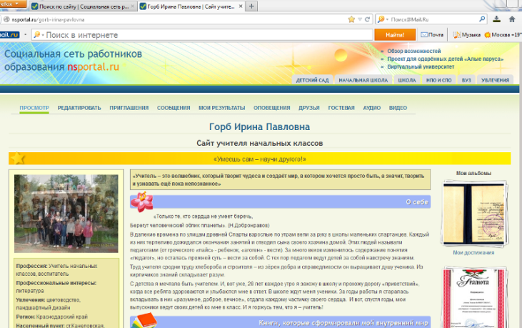
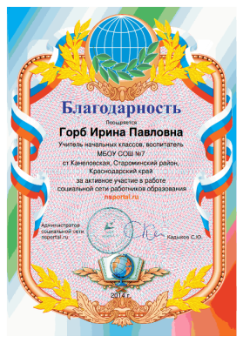
Участие в инновационной деятельности
http//nsportal.ru

Slide 9
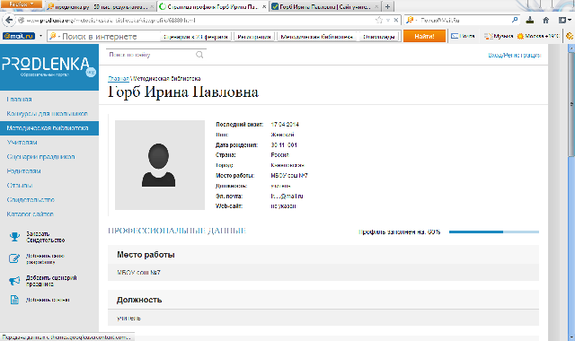
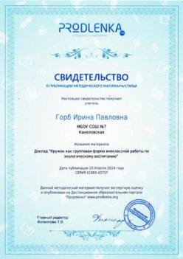
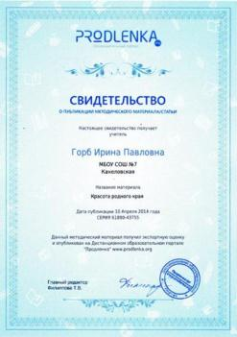
Участие в инновационной деятельности

Slide 10
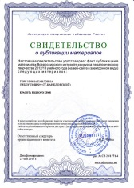
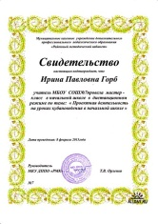
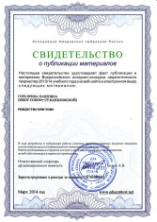
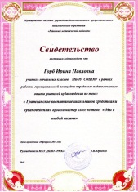
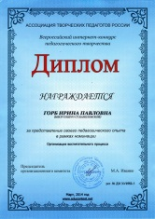
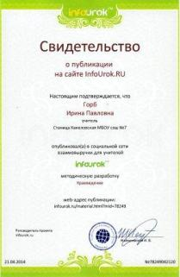
Мои достижения

Slide 11
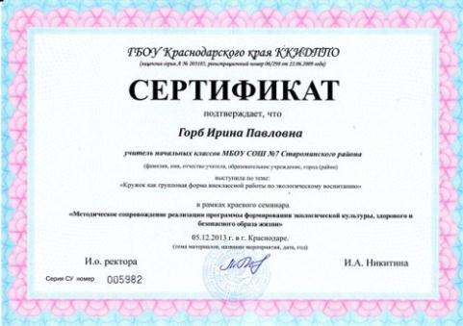
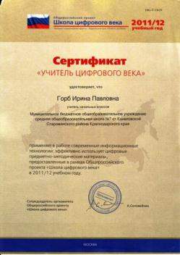
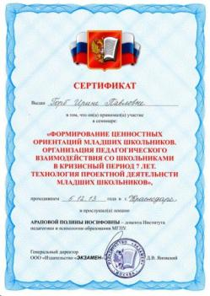

Slide 12
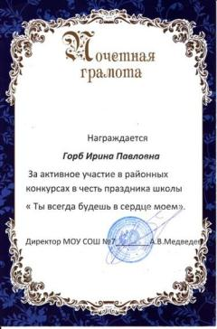
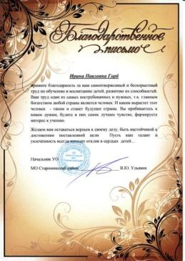

Slide 13
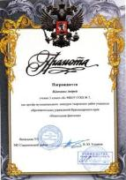
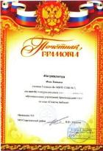
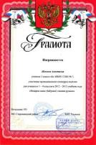
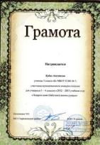
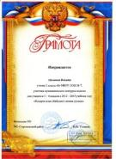
Достижения моих учеников

Slide 14
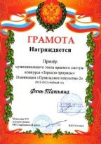
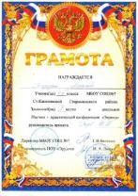

Slide 15
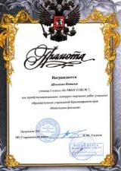
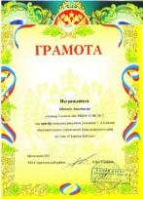
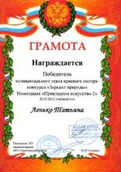
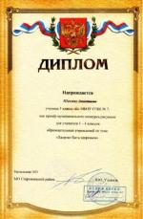

Slide 16
